Slide 1
Période 4
Semaine 5
Lundi

Slide 2
Programme de la séance
- Les aires : Évaluation
- Calcul : Additionner, soustraire deux nombres décimaux – entraînement

Slide 3
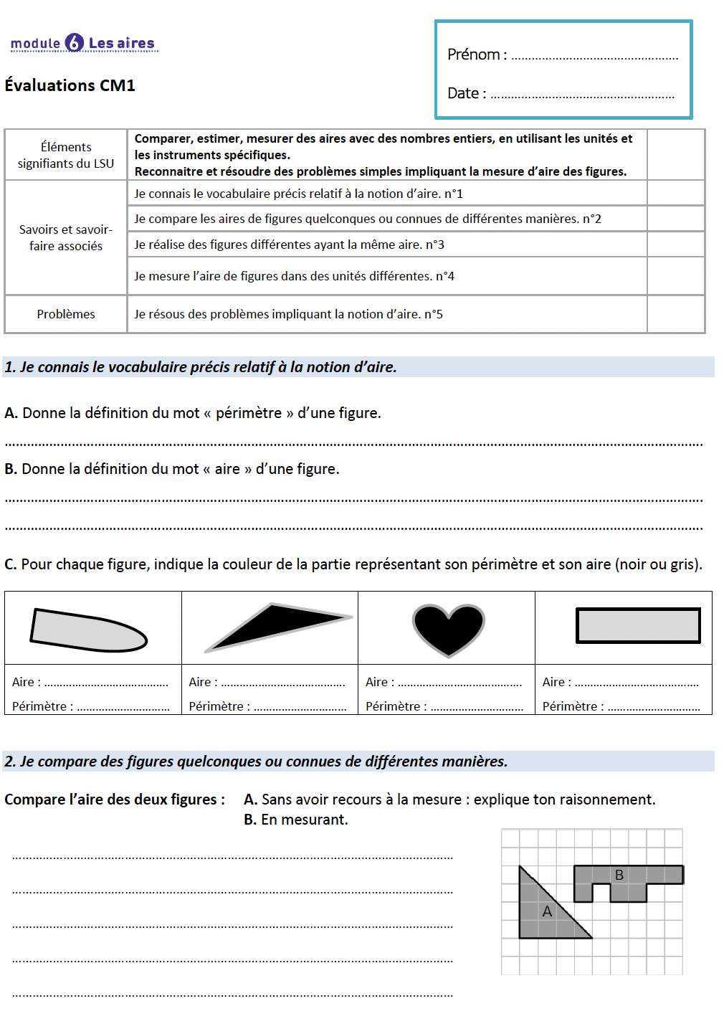
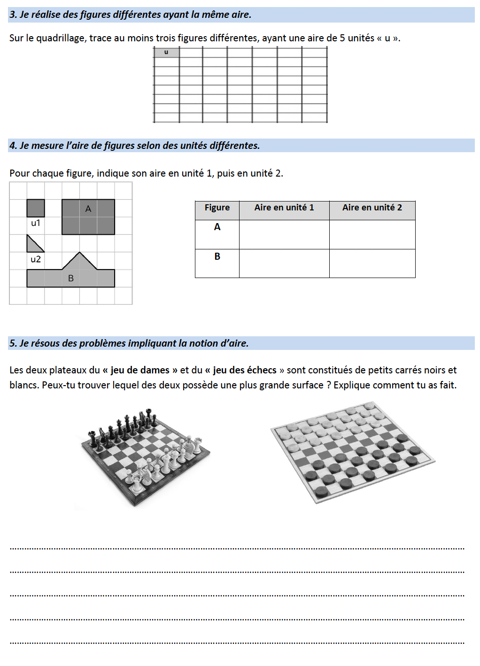
CM1
Les aires : évaluation

Slide 4
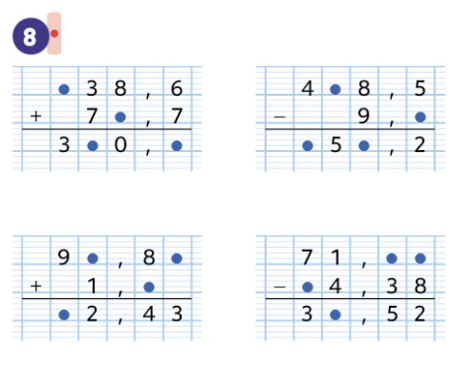
CM1
Addition et soustraction de nombres décimaux : entraînement
Ex. 7 et 8 p.196

Slide 5
Période 4
Semaine 5
Mardi

Slide 6
Programme de la séance
- Les nombres entiers : Vérification des pré-requis et situation de référence
- Jeux de calcul

Slide 7
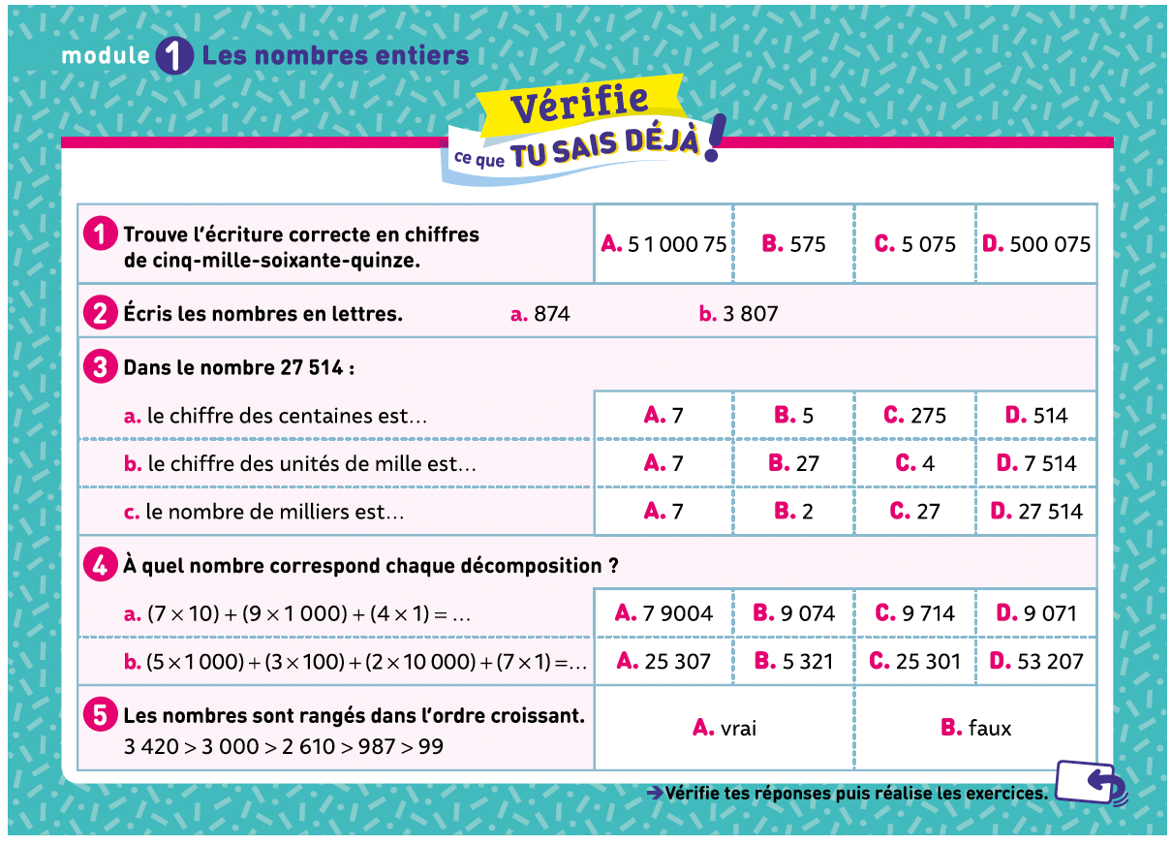
Nombres entiers
5 minutes pour s’autoévaluer

Slide 8
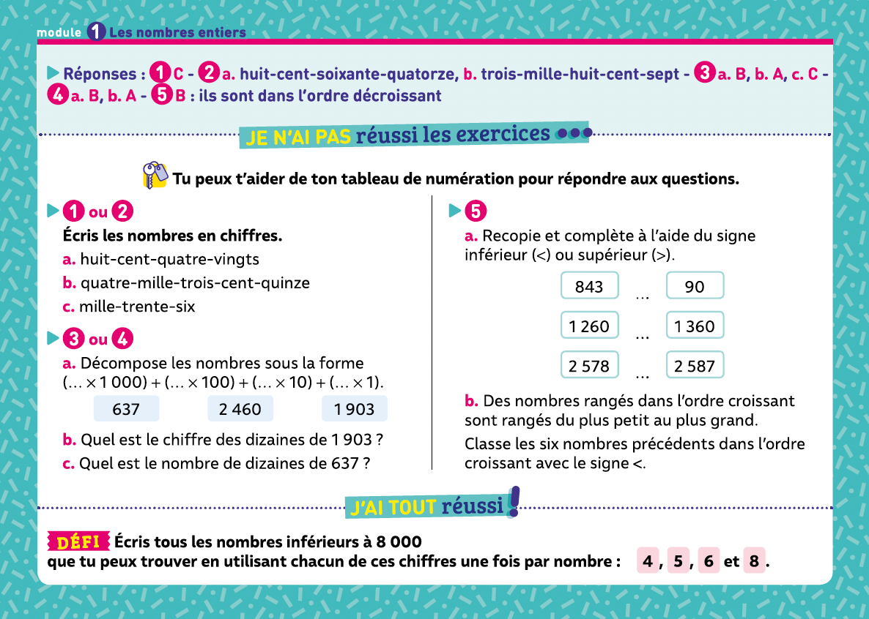
Nombres entiers
10 minutes pour comprendre ses erreurs

Slide 9
Nombres entiers

Slide 10
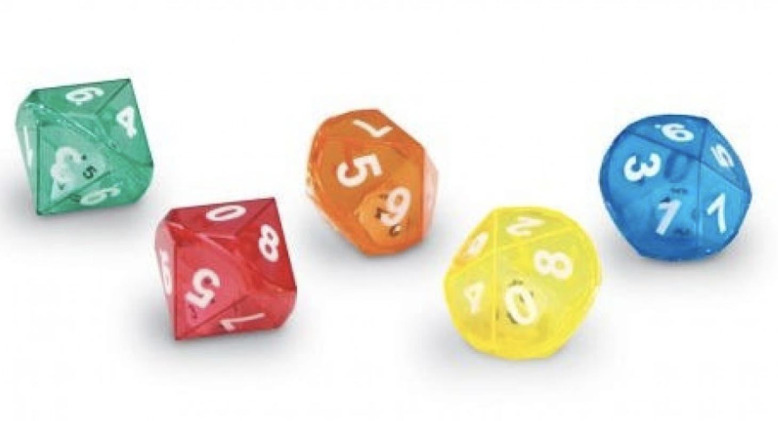
Jeu : des chiffres en folie
« Des chiffres en folie » est un jeu de calcul mental qui utilise cinq dés.
Le lancer des cinq dés détermine cinq nombres. Ce sont les nombres avec lesquels les joueurs peuvent effectuer tous les calculs possibles de façon à fabriquer un nombre-cible.
Une première formule de jeu consiste à essayer de trouver zéro avec ces cinq nombres et les opérations de son choix.
Dans une deuxième formule, un nombre-cible est déterminé par le tirage de 2 ou 3 dés. Il faut alors essayer de fabriquer ce nombre-cible avec les cinq nombres annoncés par les dés et les opérations de son choix. Celui qui gagne est celui qui trouve le nombre cible ou s’en approche le plus.

Slide 11
Période 4
Semaine 5
Jeudi

Slide 12
Programme de la séance
- Les nombres entiers : Révisions
- Calcul : Additionner, soustraire deux nombres décimaux – entraînement

Slide 13
Les nombres entiers : Révisions

Slide 14
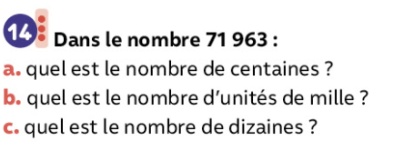
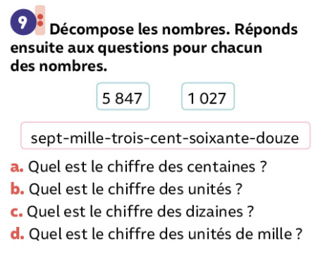
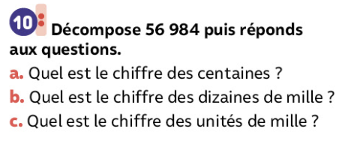
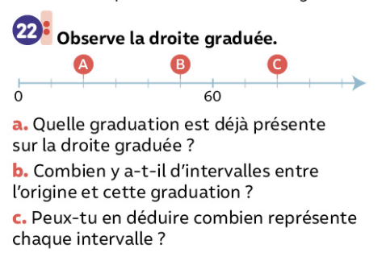
CM1
Les nombres entiers : Révisions
Ex. 9 et 10 p.12 / 14 et 22 p.13

Slide 15
Calcul : Additionner, soustraire deux nombres décimaux – entraînement

Slide 16
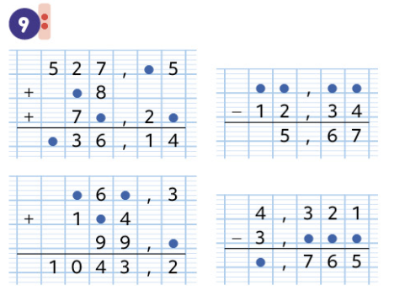
CM1
Addition et soustraction de nombres décimaux : entraînement
Ex. 9 p.196

Slide 17
Période 4
Semaine 5
Vendredi

Slide 18
Programme de la séance
- Les nombres entiers : Mission 1
- Calcul : Additionner, soustraire deux nombres décimaux – entraînement

Slide 19
CM1
Les nombres entiers : Mission 1

Slide 20
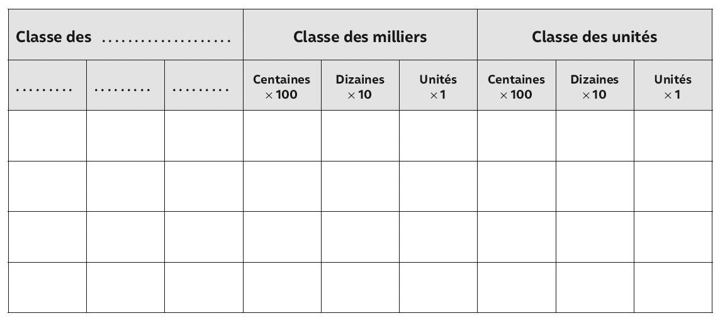
CM1
Les nombres entiers : Mission 1
Que devez-vous faire ?
De quel matériel disposez-vous ?

Slide 21
CM1
Les nombres entiers : Mission 1
Les nombres ne sont pas écrits de la même manière, vous allez les retrouver et les écrire tous en chiffres.

Slide 22
CM1
Les nombres entiers : Mission 1
MISE EN COMMUN

Slide 23
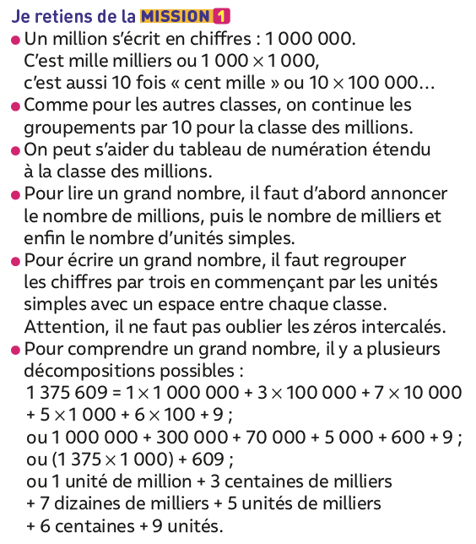
CM1
Les nombres entiers : Mission 1

Slide 24
CM1
Les nombres entiers : Mission 1 - entraînement

Slide 25
CM1
Addition et soustraction de nombres décimaux : entraînement
243,76 + 3 988,5
12 671,56 – 658,2
23 566,7 + 4 772,67
44 702,06 – 26 967,8

